Slide 1
(Bài 44. Tiết 2 – tr. 121)

Slide 2
1
Đặt tính rồi tính.
72 x 3
116 x 6
106 x 8
106
8
72
3
116
6
x
x
x
8
4
8
2
1
6
6
9
6

Slide 3
2
Tính
963
3
265
5
720
4
0
6
3
2
1
1
5
5
3
3
2
1
8
0
0
3
0
0
0
0
0

Slide 4
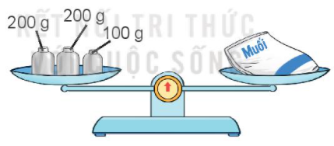
3
a) Tính độ dài đường gấp khúc ABCD.
B
D
30 mm
28 mm
42 mm
A
C
b) Túi muối cân nặng bao nhiêu gam?

Slide 5
3
a) Tính độ dài đường gấp khúc ABCD.
B
D
30 mm
28 mm
42 mm
A
C
Bài giải
Độ dài đường gấp khúc ABCD là:
30 + 42 + 28 = 100 (mm)
Đáp số: 100 mm

Slide 6
3
b) Túi muối cân nặng bao nhiêu gam?
3
Bài giải
Túi muối cân nặng là:
200 + 200 + 100 = 500 (g)
Đáp số: 500 g.

Slide 7
4
Tính giá trị của biểu thức.
a) 96 : 3 x 5
b) 60 : (2 x 3)
96 : 3 x 5 = 32 x 5
60 : ( 2 x 3 ) = 60 : 6
= 160
= 10

Slide 8
5
Để giúp đỡ các bạn học sinh bị ảnh hưởng bởi lũ lụt, tuần đầu trường em góp được 20 thùng sách vở và đồ dùng học tập. Tuần sau trường em góp được số thùng gấp 3 lần số thùng ở tuần đầu. Hỏi sau hai tuần trường em góp được tất cả bao nhiêu thùng sách vở và đồ dùng học tập?
Tóm tắt
20 thùng
Tuần đầu:
? thùng
Bài giải
Số thùng sách vở và đồ dùng học tập
góp được trong tuần sau là:
20 x 3 = 60 (thùng)
Tuần sau:
? thùng
Số thùng sách vở và đồ dùng học tập
góp được trong cả hai tuần là:
20 + 60 = 80 (thùng)
Đáp số: 80 thùng

